Slide 1
Николай Алексеевич
Некрасов
(1821 – 1877)

Slide 2
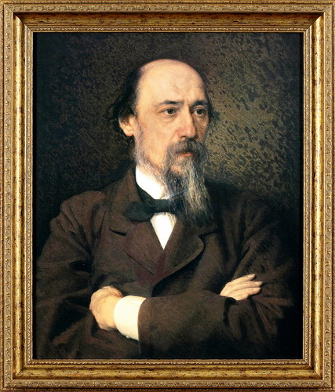

Slide 3
«На Волге» - это лирическое повествование взрослого человека о пережитом в детстве. В нем звучит глубокая боль поэта за страдающий под игом векового рабства народ, звучат размышления о причинах его беспредельной покорности.

Slide 4
В стихотворении «На Волге» нам откроется картина бедственного положения и тяжелого труда народа – бурлачество.
Картина Репина «Бурлаки на Волге» поможет вам конкретно представить тяжкую судьбу бурлаков.

Slide 5
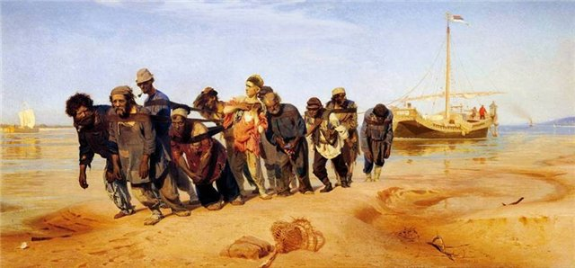

Slide 6
Бурлак – крестьянин, идущий на чужбину на заработки, особенно на речные суда.
Бечева – прочная толстая верёвка, канат.

Slide 7
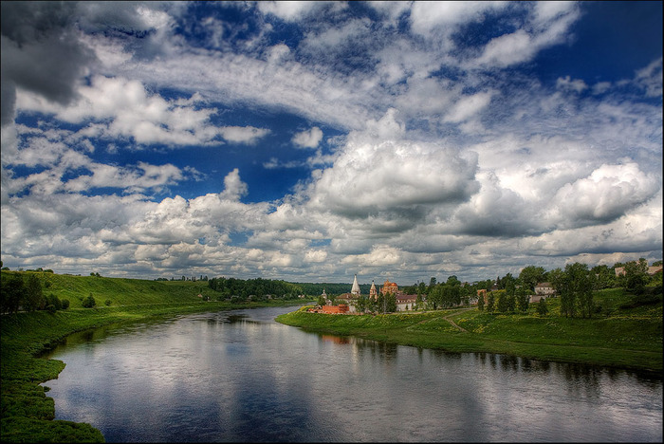

Slide 8
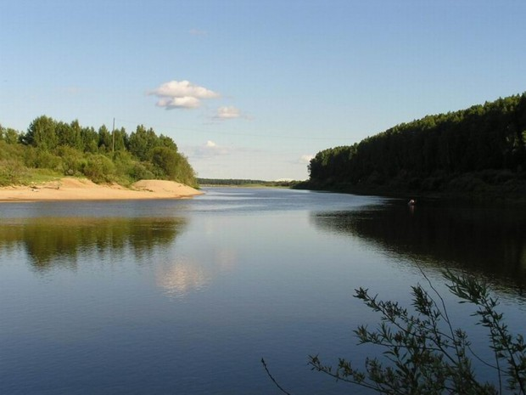

Slide 9
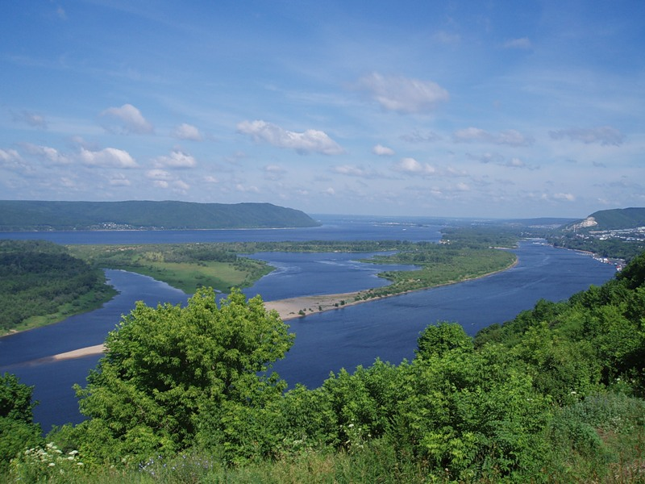

Slide 10
- Какой Некрасов видел Волгу после встречи с бурлаками ?

Slide 11
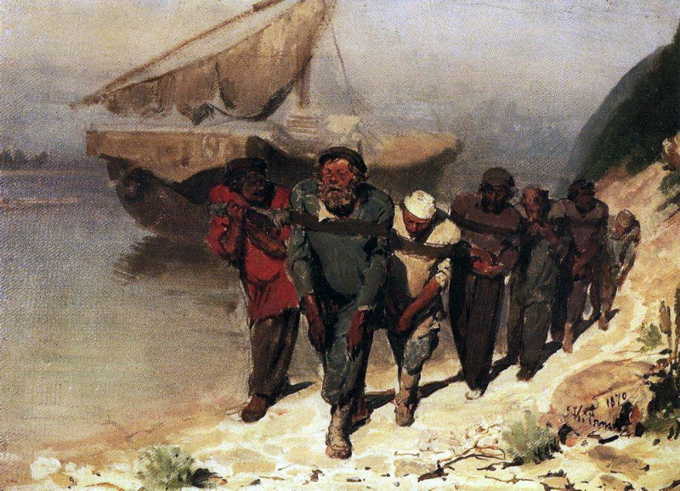

Slide 12
Два пейзажа, резко контрастирующие один другому.
«Волга – колыбель моя»
«Река рабства и тоски»

Slide 13
- Изменилась природа или отношение будущего поэта к ней?
Волга все так же величава и светла; но мальчик не узнает своей реки – зелень перестала манить, птицы кричат пронзительно и зловеще…

Slide 14
- Что же заставило Некрасова посмотреть на все другими глазами? Что он пережил?
Первая встреча с бурлаками в детстве глубоко потрясла мальчика.

Slide 15
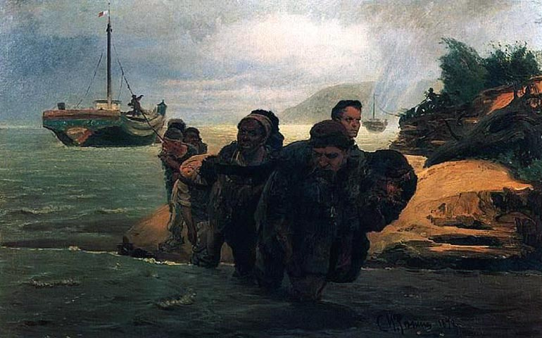

Slide 16
- Что, по мнению Некрасова, является главной причиной бедственного положения народа?
Покорность, переходящая из поколения в поколение.

Slide 17
- Что общего между стихотворением «На Волге» и картиной Репина «Бурлаки на Волге»?

Slide 19
Домашнее задание.
Выучить наизусть отрывок из стихотворения.

